Slide 1

ESTRATÉGIAS DE LEITURA EM LÍNGUA INGLESA
PROFª Me. CRISTIANE DE BRITO CRUZ

Slide 2
ESTRATÉGIAS DE LEITURA
https://www.chemistryworld.com/opinion/edgar-cahoon-there-is-still-so-much-basic-knowledge-to-learn/4012189.article
Divisão:
Parágrafos 1,2,3 e 4;
Parágrafos 5, 6 e 7;
Parágrafos 8, 9, 10 e 11;
Parágrafos 12, 13 e 14.

Slide 3
ATIVIDADE
Assunto principal dos parágrafos;
Palavras cognatas;
Falsos cognatos;
Informações retiradas dos parágrafos;
Quais as palavras-chave encontradas (traduza-as);
Quais as palavras novas que vocês não sabiam o significado e aprenderam com a leitura? (traduza-as)
Havia algum conhecimento prévio para ler melhor este texto (trecho)? Qual?

Slide 4
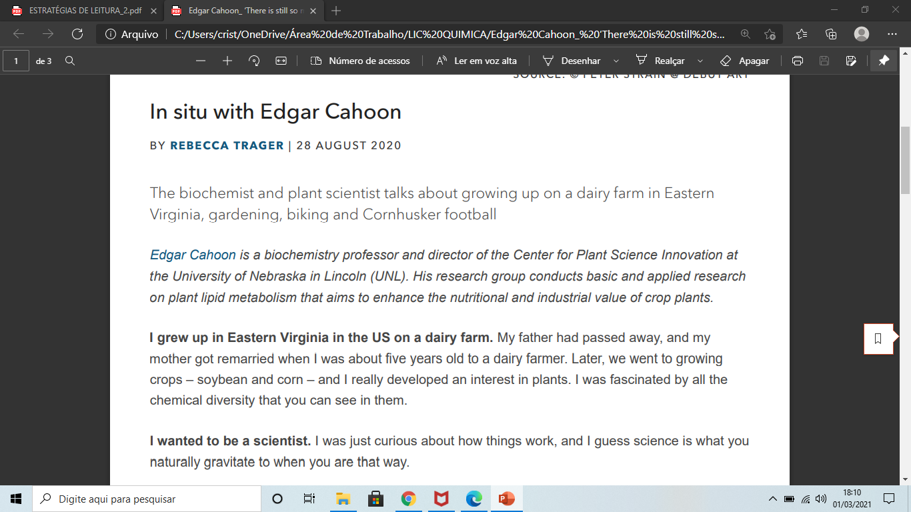
Cognates
Key words
False cognates
New words

Slide 5
Cognates

Slide 6
False cognates

Slide 7
Key words

Slide 8
New words

Slide 9
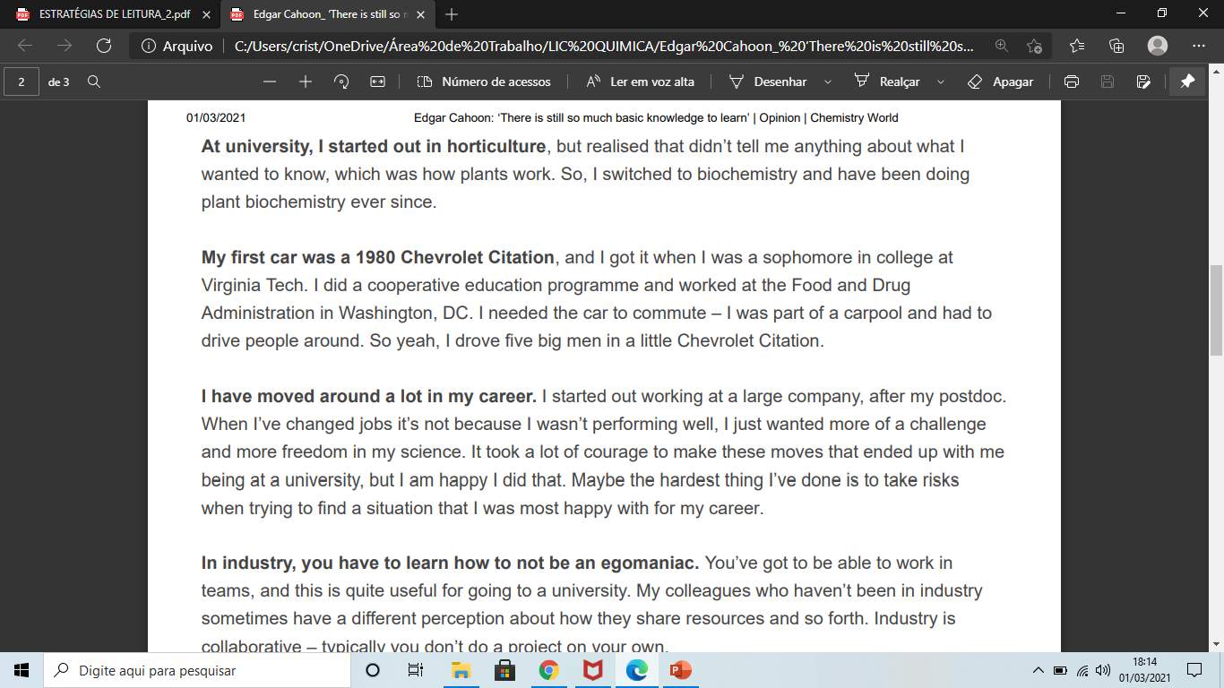
Cognates
Trocar uma coisa por outra; realizar uma permuta; permutar, substituir

Slide 10
False cognates
Trocar uma coisa por outra; realizar uma permuta; permutar, substituir

Slide 11
Key words

Slide 12
New words

Slide 13
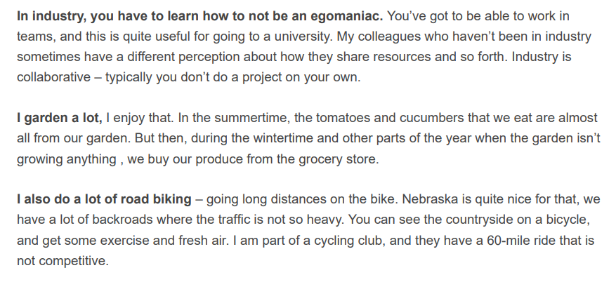
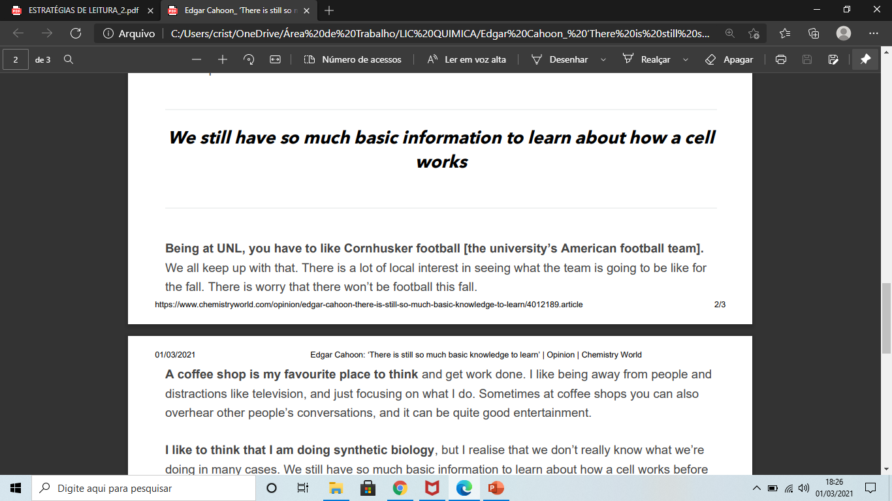
Cognates

Slide 14
False cognates

Slide 15
Key words

Slide 16
New words

Slide 17
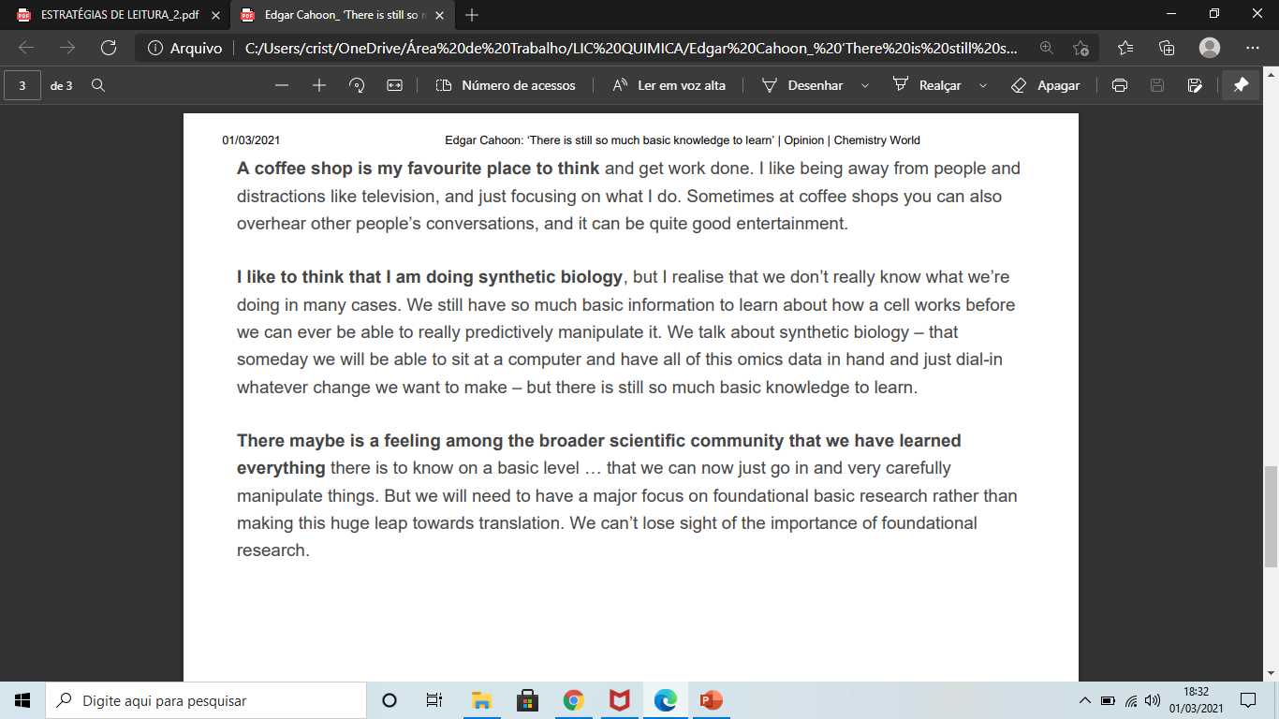
Cognates

Slide 18
False cognates

Slide 19
1. (used with a sing. or pl. verb) Analysis of large amounts of data representing an entire set of some
kind, especially the entire set of molecules, such as proteins, lipids, or metabolites, in a cell, organ, or
organism.
2. (used with a sing. verb) Any of the fields employing this approach, as proteomics or metabolomics. https://www.thefreedictionary.com/omics

Slide 20
Phrasal verb
idiom
chunks
collocation

Slide 21
Phrasal verb
collocation

Slide 22
Phrasal verb
chunks
idiom

Slide 23
chunks

